Slide 1
ВАЖНИТЕ ЧИСЛА В БОРБАТА С МИТОВЕТЕ
Явор Алексиев
основател и главен редактор
infograf.bg

Slide 2
КАКВО Е ИНФОГРАФ?
WWW.INFOGRAF.BG
Създаден през 2016 г.
Платформа, насочена към:
Акцент върху важните числа на нашето време
Борба с информационния шум и терминологичния популизъм
Повишаване на информационната култура
ИНФОГРАФ ООД
Изработва специализирани уебсайтове и приложения като www.kolkodavam.bg
www.infograf.bg

Slide 3
РОЛЯТА НА ИНФОГРАФ
НСИ
Евростат
Медии
Граждани
Изследвания
Данни
Визуализация
Методология
Анализ
Разбиране
Акценти
Разпространение
www.infograf.bg

Slide 4
ИНФОРМАЦИОННА ХИГИЕНА

Slide 5
РАЗБИВАНЕ НА МИТОВЕ
Митовете са следствие основно от:
Фиксацията на медиите върху негативното и шокиращото
Липса на информационна хигиена сред гражданите
Популизъм
Три примера:
Минимална заплата у нас изостава от тази в други страни
Различията между регионите у нас са най-големи
Данъците у нас са ниски
www.infograf.bg

Slide 6
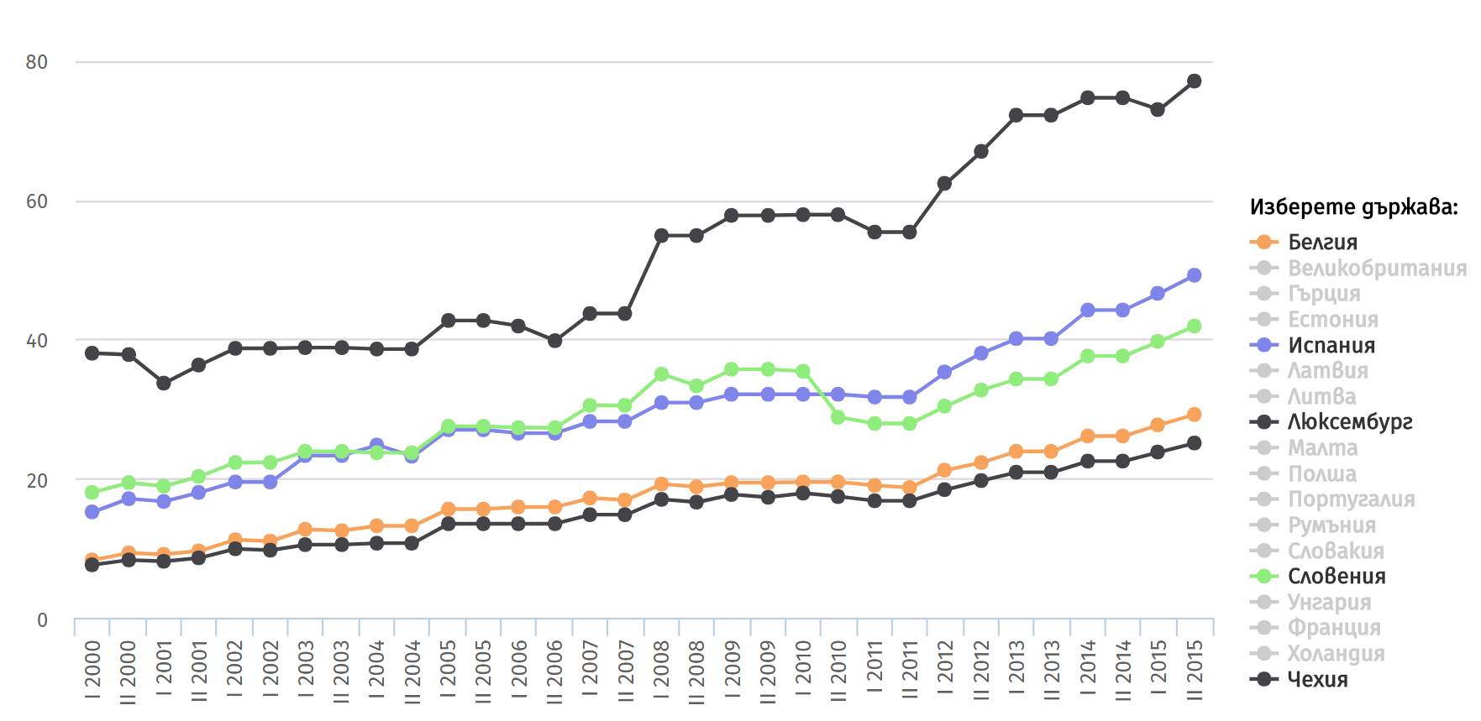
Покупателна способност на минималната заплата в България % от тази в други страни на ЕС
www.infograf.bg

Slide 7
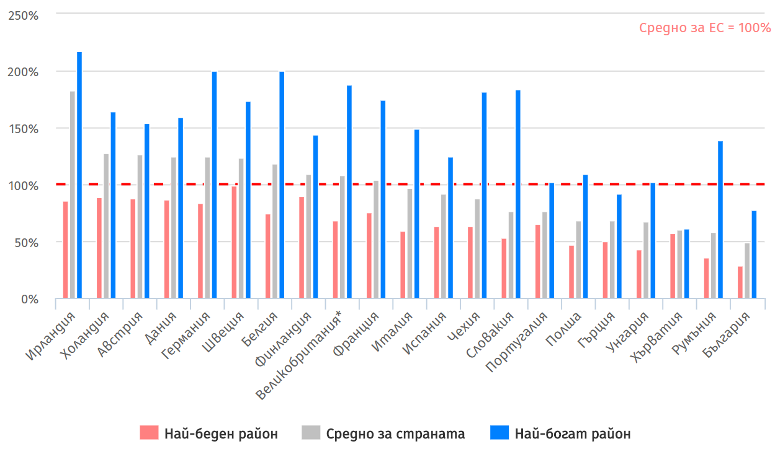
Разлика в благосъстоянието на европейските райони БВП/глава (СПС) като % от средното за ЕС
www.infograf.bg

Slide 8
РАЗБИВАНЕ НА МИТОВЕ НА ЛИЧНО НИВО
www.kolkodavam.bg

Slide 9
БОРБА С ТЕРМИНОЛОГИЧНИЯ ПОПУЛИЗЪМ
“Работещи бедни” - една от най-често малтретираните дефиниции в публичното пространство
Заетостта е лична характеристика
Бедността е характеристика на домакинството
Няма как едно лице да получава минимална заплата и да бъде бедно, ако живее само
www.infograf.bg

Slide 10
КАКВО ЗАБЕЛЯЗВАМЕ
Много хора остават скептично настроени към положителни данни, независимо от източника им
Причината е, че официалната статистика и медиите често са в пряк, но крайно едностранчив сблъсък (медиите са тези, които блъскат, а статистиката е тази, която бива блъскана)
www.infograf.bg

Slide 11
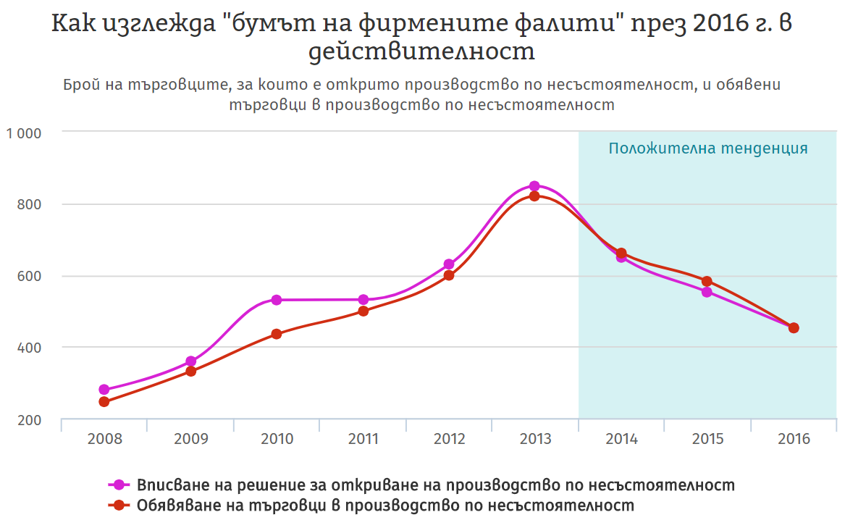
www.infograf.bg

Slide 12
КАКВО ЗАБЕЛЯЗВАМЕ
Името на Евростат все още тежи повече от това на НСИ
Цитирането на едни и същи данни от единия или другия източник може да има различен ефект върху аудиторията
Това наблюдение важи най-вече за хора, които не разбират как работи европейската статистическа система
www.infograf.bg

Slide 13
КАКВО ИСКАМЕ ДА ВИДИМ
Още повече данни в машинно-четим формат
По-представителни извадки за някои редовни изследвания
Повече допълнителни модули към провеждани вече изследвания
Повече активност срещу неправомерното тълкуване на данни
Довършване на Инфостат
Репликиране на Statistics Explained на Евростат
www.infograf.bg

Slide 14
Благодаря Ви за вниманието!
infograf.bg

